Slide 1

ATELIER AROC Organisé par : AFRINIC-AFTLD
MINISTERE DES POSTES ET REPUBLIQUE DU MALI DES NOUVELLES TECHNOLOGIES UN PEUPLE - UN BUT- UNE FOI ************* ************ AGENCE DES TECHNOLOGIES DE L’INFORMATION ET DE LA COMMUNICATION
*************
« Présentation du ccTLD .ml »
24 – 29 Novembre 2012 à Khartoum-Soudan
Ismaila Haidara : responsable technique du .ml Mohamed Oumar Telfi : Ingenieur Système

Slide 2
Forme administrative
L’Agence des Technologies de l’Information et de la Communication (AGETIC ) est crée par la Loi N° 05- 002 du 10 janvier 2005 en tant qu’établissement Public à caractère Scientifique et Technologique.
AGETIC est une structure rattachée au Ministère des Postes et des Nouvelles Technologies.
A cet effet, elle est chargée de gérer le nom de domaine .ml dans la définition de ses nombreuses missions ;

Slide 3
REORGANISATION DU .ML
LE .ML EN BREF
Le .ml a été activé en Septembre 1993 par le Centre National de Recherche scientifique et Technique (CNRST) (www.cnrst.edu.ml ) et l’IRD (ex ORSTOM) mais les serveurs étaient à Montpellier.
Avec L’arrivée de full Internet en 1997, le CNRST a cédé cette gestion à la l’opérateur télécom national SOTELMA en 1999;

Slide 4
REORGANISATION DU .ML
Suite à la privatisation définitive de la SOTELMA depuis Juillet 2009, le Ministère a instruit à l’AGETIC de finaliser le transfert du domaine .ml de la SOTELMA à l’AGETIC.
A cet effet l’AGETIC a crée un Service directement rattaché au Directeur General qui se nomme :
« Service Gestion du .ml, suivi de Politiques et de Cadre Législatif / Réglementaire TIC ».

Slide 5
REORGANISATION DU .ML SUITE
Ensuite ce Service a effectué les tâches suivantes :
l’Etat des lieux de la gestion du .ml au niveau de la SOTELMA;
des voyages d’études, afin de voir comment le ccTLD est géré ailleurs;
Mettre à niveau les textes réglementaires et la charte;
Faire un atelier de validation de la charte avec toutes les parties prenantes;
la salle technique a été rendue fonctionnelle, et un contrat d’assistance a été signé avec la SOTELMA pour mieux réussir la ré-délégation;

Slide 6
REORGANISATION DU .ML SUITE
Proposer un modèle de Gestion du .ml, à travers le « document d'architecture du registre pour les noms de domaine de premier niveau – cas du .ml » financé par l’OIF sous la supervision de l’AFTLD;
Collecter les lettres de soutien,
Commencer la procédure IANA (ICANN), en cours
Proposer un Arrêté Ministériel qui va créer le Comite de Gestion et définir les modalités de Gestion du registre .ml.
Ainsi les membres de ce Comité de Gestion seront tous des parties prenantes.

Slide 7
DESCRIPTION DE L’INFRASTRUCTURES
Modèle retenu : 3 R et épais dont les orientations stratégiques seront définies par un comité de gestion.
Les zones de nommage retenues dans la charte sont :
▪ .ml - Société, et autres ;
▪ .pr.ml - pour la présidence et ses projets
▪ .gouv .ml / gov.ml - pour les organismes gouvernementaux
▪ .org.ml - pour les organisations (ONG);
▪ .art.ml - pour les métiers de la culture ;
▪ .com .ml - pour les organismes à caractère commercial ;
▪ .net.ml - pour les organismes travaillant dans le domaine Telecom / TIC,
▪ .edu .ml - pour les établissements d’enseignement et de formation professionnelle ;
▪ .info.ml - pour les organismes de media ;
▪ .inst.ml – pour les institutions de la république
▪ .asso .ml - pour les associations et ONG ;

Slide 8
DESCRIPTION DE L’INFRASTRUCTURES
RESSOURCES TECHNIQUES :
Quatre (04) serveurs physiques Installés sous linux CentOS
- Quadri-processeurs de 3.1Ghz
- 32 GO de RAM / Capacité disque de 300GB
- Double cartes Ethernet Gigabit / Contrôleur RAID5
- Etc...
logiciel des serveurs DNS : BIND ver 9; Localisation des DNS autoritatifs à la racine : deux (2) à l’AGETIC et les secondaires dont un (1) à la SOTELMA, un(1) par l'UCAD au Sénégal, un (1) par RIPE-NCC et un (1) par ISC.

Slide 9
DESCRIPTION DE L’INFRASTRUCTURE
Lien Internet: fibre de 8 mégabits avec la Sotelma; un autre lien avec Orange Mali ou autre opérateur satellite est possible.
Alimentation Electrique & Groupe électrogène;
RESSOURCES HUMAINES :
3 responsables administratifs;
2 responsables techniques ( réseau et système);
3 Juristes ;
1 secrétaire.
NB : Toute l’infrastructure est redondante.

Slide 10
Financement actuel :
100 % sur le budget de l’AGETIC
Cout d’un enregistrement de domaine?
Politique tarifaire est en cours d’élaboration
le nombre d'enregistrements : environ 450 reçus de la SOTELMA, 30 crées depuis le processus de re-delegation et plus de 110 sous le gouv.ml gérés par l’AGETIC
Autorisez-vous des entités non-résidents ou étrangers à enregistrer des domaines dans votre TLD ?
– Enregistrement est ouvert à tout le monde selon la charte

Slide 11
Avez-vous des politiques mise en place pour la résolution des litiges/disputes sur les noms de domaine ?
NON, pas encore – référence politique OMPI ( Mali signataire de cette convention)
Quels sont les obstacles auxquels vous êtes confrontés
Manque de consensus au niveau National;
Problème organisationnel (les responsable techniques relèvent d’une autre direction);
Problème de définitions des politiques par manque de ressources compétentes du domaine;

Slide 12
DEFIS
Sécurité du système d'information liée à la gestion du registre;
Plans d'urgence (DRP);
Point d’Echange Internet;
DNSSEC;
IPV6;
Automatisation des enregistrements;
Formation continue du personnel en charge de cette gestion.

Slide 13
PARTENAIRES
Partenaires Locaux sont :
MPNT ;
AMRTP ( ex CRT) ; et l’ANTIM ;
Operateurs, ISP ; et les Associations TIC ;
et tous les maliens.
Autres Partenaires
OIF : Organisation International de la Francophonie
AFNIC : Association Française de Nommage
AFTLD : African Top Level Domains Organization
NSRC, AFRINIC, AFNOG, ICANN, ISOC, ARC, Etc… .

Slide 14
Conclusions
Avec la finalisation de la ré-délégation du ml, et l’ouverture de cette gestion du .ml à toute la communauté Internet, nous souhaitons :
Constituer un modèle réussi de ré-délégation en Afrique de l’ouest;
participer activement au développement des ccTLD africains ;

Slide 15
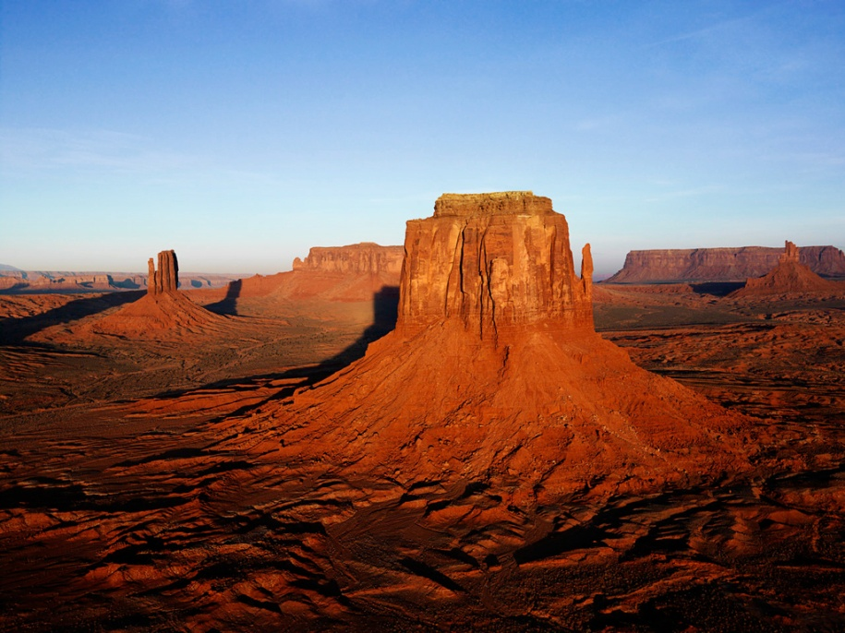
MERCI POUR VOTRE ATTENTION
?
isma@agetic.gouv.ml

